Slide 1
الصّفحةُ51
الْحَلْقَةُ الْأولى، اللُّغَةُ الْعَرَبِيَّةُ، الْفَصْلُ الدِّراسيُّ الْأَوّل،الصّفُّ الثّاني الابتدائيّ
الدَّرْسُ 16
أَيْنَ ذَهَبَتِ الشَّمْسُ ؟
(2)

Slide 2
الْأَهْدافُ:
قِراءَةُ فِقْرَةٍ مِنْ الْدَّرْسِ قِرَاءةً جَهْرِيَّةً خاليّةً مِنَ الأَخْطاءِ، مَعَ مُراعاة الْمُدودِ وَالتَّشْكيلِ وَتَمَثُّلِ الْمَعْنى.
تَوْظيفُ التَّرْكيبِ الْلُّغَويِّ (وَفَجْأَةً) تَوْظيفًا سليمًا.
تَوْظيفُ الْفِعْلِ الْمُتَّصِلِ بواوِ الْجَماعَةِ في 3 جُمَلٍ مُفيدَةٍ توظيفًا سَليمًا.
التَّمْييزُ بَيْنَ الْلَّامِ الشَّمْسِيَّةِ وَالْلَّامِ الْقَمَرِيَّةِ (كِتابَةً وَلَفْظًا).

Slide 3
اللُّغَة الْعَرَبِيَّة – أَيْنَ ذَهَبَتِ الشَّمْسُ؟
أَيْنَ ذَهَبَتِ الشَّمْسُ ؟
أقرأُ النَّصَ :
سارَت الْحَيَواناتُ هُنا وَهُناكَ؛ تَبْحَثُ عَنِ الشَّمْسِ.
الْحَيَواناتُ حَزينَةٌ؛ لِأَنَّها لَمْ تَجِدِ الشَّمْسَ.

Slide 4
اللُّغَة الْعَرَبِيَّة – أَيْنَ ذَهَبَتِ الشَّمْسُ؟
وَفَجْأَةً سَمِعَتِ الْحَيَواناتُ طائِرًا فَوْقَ الشَّجَرَةِ يَقولُ:
لا تَخافوا يا أَصْحابي، الشَّمْسُ لَمْ يَأْخُذْها أَحَدٌ؛ وَلَكِنَّها اخْتَفَت خَلْفَ الْغُيومِ.

Slide 5
اللُّغَة الْعَرَبِيَّة – أَيْنَ ذَهَبَتِ الشَّمْسُ؟
بَعْدَ قَليلٍ لَمَعَ الْبَرْقُ في السَّماءِ، وَسَمِعَتِ الْحَيَواناتُ صَوْتَ الرَّعْدِ، وَنَزَلَ الْمَطَرُ، نَزَلَ وَنَزَلَ، ثُمَّ ذَهَبَتِ الْغُيومُ بَعيدًا عَنِ الْمَزْرَعَةِ، وَظَهَرَتِ الشَّمْسُ ضاحِكَةً وَهِي ...

Slide 6
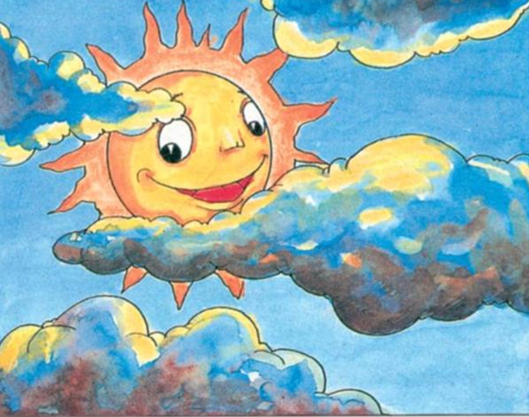
اللُّغَة الْعَرَبِيَّة – أَيْنَ ذَهَبَتِ الشَّمْسُ؟
تَقولُ :
صَباحَ الْخَيْرِ يا أَصْحابي، صَباحَ الْخَيْرِ. صَفَّقَتِ الْحَيَواناتُ، وَرَقَصَتْ فَرَحًا بِإِشْراقَةِ الشَّمْسِ الْجَميلَةِ.

Slide 7
اللُّغَة الْعَرَبِيَّة – أَيْنَ ذَهَبَتِ الشَّمْسُ؟
أَضَعُ إِشارَةَ (✓) أَمامَ الْإِجابِةِ الصَّحيحَةِ:
التّدريب الأوّل
نَوْعُ النَّصِّ :
أُقْصوصَةٌ
✓
وَصْفُ شَيْءٍ
أُحَوِّطُ الْكَلِمَةَ الْغَريبَةَ فيما يَأْتي:
خَروفٌ
أَسَدٌ
نَمِرٌ
ذِئْبٌ
مَزْرَعَةٌ
بُسْتانٌ
بَحْرٌ
حَقْلٌ
شَمْسٌ
قَمَرٌ
نُجومٌ
أَشْجارٌ
شِتاءٌ
رَمَضانُ
صَيْفٌ
خَريفٌ

Slide 8
اللُّغَة الْعَرَبِيَّة – أَيْنَ ذَهَبَتِ الشَّمْسُ؟
أَضَعُ كُلَّ كَلِمَةٍ في مَكانِها الْمُناسِبِ:
التّدريب الثّاني
خائِفَةٌ
حَزينٌ
غاضِبٌ
فَرِحَةٌ
ضاعَ قَلَمُ يوسُفَ، فَهُوَ ..................
أخْتَبَأْتِ الطِّفْلَةُ عِنْدَما رَأَتِ الْكَلْبَ فَهِيَ ..................
فازَتْ مُنى بِالْجائِزَةِ الْأُولى في الرَّسْمِ فَهِيَ ..................
مَزَّقَ أَخي الصَّغيرُ أَوْراقي فَأَنا ..................

Slide 9
اللُّغَة الْعَرَبِيَّة – أَيْنَ ذَهَبَتِ الشَّمْسُ؟
أُكْمِلُ كَما في الْمِثالِ:
التّدريب الثّالث
كانَتِ الْحَيَواناتُ حَزينَةً، وَفَجْأَةً سَمِعَتْ طائِرًا.
مِثالٌ
- كانَ الطَّريقُ خالِيًا، .............. ظَهَرْت سَيَّارَةٌ مُسْرِعَةٌ.
كانَتِ الشَّمْسُ مُشْرِقَةً،.................. نَزَلَ الْمَطَرُ.
- كانَتِ الرِّياحُ قَوِيَّةً، .................. سَقَطَ إِعلانٌ بالشّارِعِ.
وَفَجْأَةً
وَفَجْأَةً
وَفَجْأَةً

Slide 10
اللُّغَة الْعَرَبِيَّة – أَيْنَ ذَهَبَتِ الشَّمْسُ؟
أُكْمِلُ كَما في الْمِثالِ:
التّدريب الرّابع
قالَ الطّائِرُ: لا تَخافوا يا أَصْحابي.
مِثالٌ
- عِنْدَما أَرَى أَطْفالًا:
1- يَعْبَثونَ بِالنَّارِ، أَقولُ لَهُمْ: ...............بِالنَّارِ.
2- يَلْعَبونَ في الشَّارِعِ، أَقولُ لَهُمْ: ............. في الشَّارِعِ.
3- يَرْمونَ الزُّجاجَ في الطَّريقِ أَقولُ لَهُمْ: ............ الزُّجاجَ في الطَّريقِ.
4 - يُعَذِّبونَ قِطَّةً، أَقولُ لَهُمْ: .............. الْقِطَّةَ.
لا تَعْبَثوا
لا تَلْعَبوا
لا تَرْموا
لا تُعَذِّبوا
Notes:
ً

Slide 11
اللُّغَة الْعَرَبِيَّة – أَيْنَ ذَهَبَتِ الشَّمْسُ؟
لا تَتَشاجَروا في الْمَسْجِدِ.
لا تَرْموا الْأَوْساخَ في الْطَّريقِ.
لا تَرْكُضُوا في الشَّارِعِ.

Slide 12
اللُّغَةُ الْعَرَبِيَّةُ – أَيْنَ ذَهَبَتِ الشَّمْسُ؟
أَضَعُ الكَلِمَاتِ التّي تَحْتَوي علَى اللّامِ الشَّمْسيَّةِ في المُرَبَّعِ البُرْتُقاليِّ وَالكَلِمَاتِ التّي تَحْتَوي عَلى اللّامِ القَمَرِيَّةِ في المُرَبَّعِ الأزْرَقِ:
التّدريب الْخامس
الشِّتاءُ الْباكِرُ الْبَقَرَةُ
الْأَرْنَبُ الشَّمْسُ الْجَمَلُ
الصَّباحُ الطَّريقُ الْمَزْرَعَةُ
الْأَرْنَبُ
الشِّتاءُ
الْباكِرُ
الصَّباحُ
الْبَقَرَةُ
الشَّمْسُ
الْجَمَلُ
الطَّريقُ
الْمَزْرَعَةُ

Slide 13
اللُّغَة الْعَرَبِيَّة – أَيْنَ ذَهَبَتِ الشَّمْسُ؟
لِنُصَنِفْ الصّورَ التَّالِيَةَ عِنْدَ إِضافَةِ الْلامِ إلى لامٍ شَمْسيةٍ أولامٍ قَمَريةٍ:
اللّامُ الْقَمَرِيّةُ | اللّامُ الشَّمْسِيَّةُ

Slide 14
وفَّقَكَ الله

